Slide 1

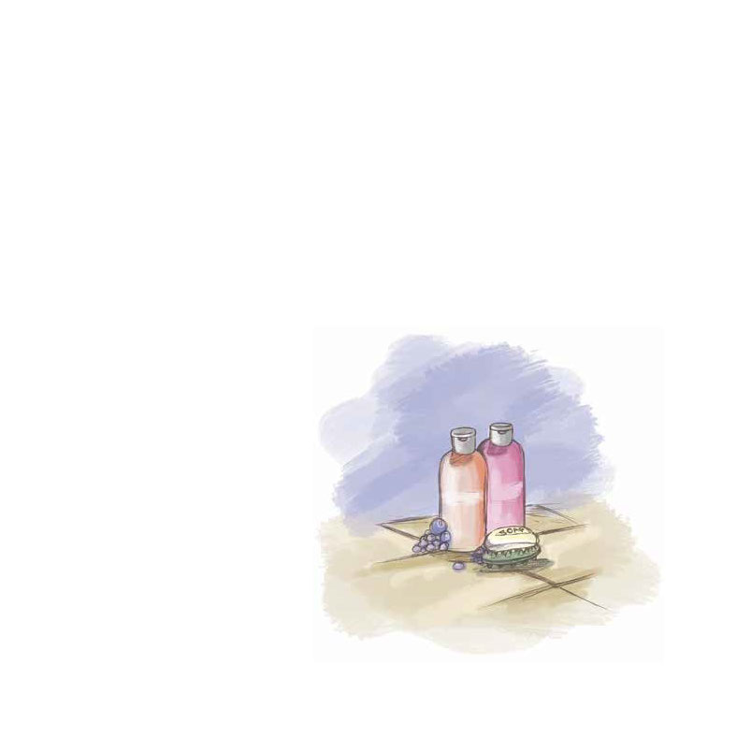
浴缸大冒险

Slide 2


Slide 3


Slide 4


Slide 5
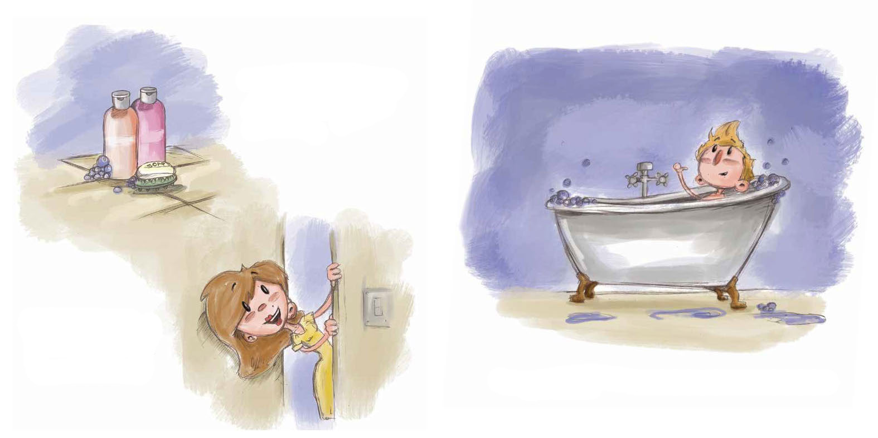
洗澡时间是杰克一天中最喜欢的部分。
“我一会儿就回来。”杰克的妈妈说。
“记得要洗耳朵后面。”

Slide 6
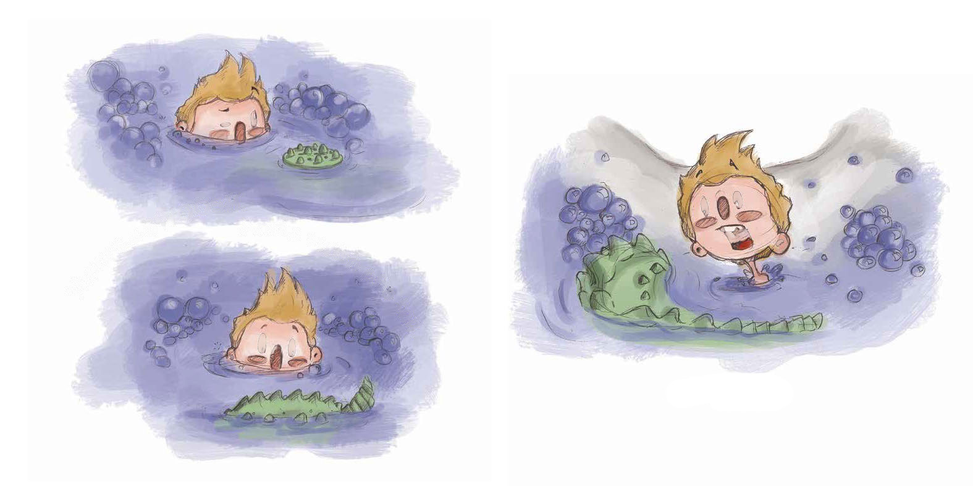
“哗啦”一声，我面前出现了一只尾巴！
然后……

Slide 7
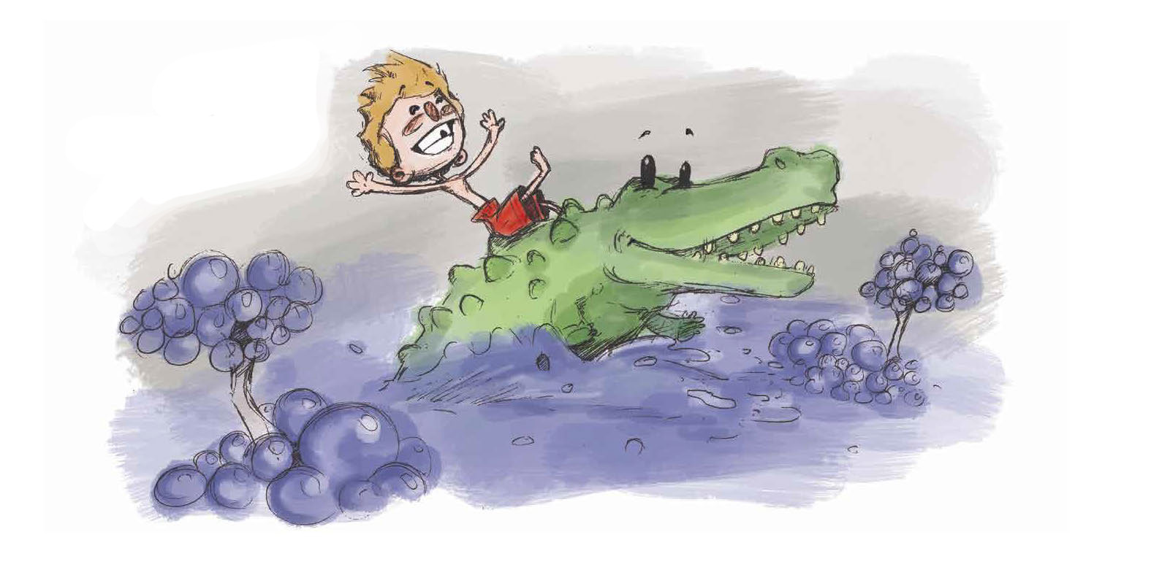
杰克的浴缸大冒险开始了！

Slide 8
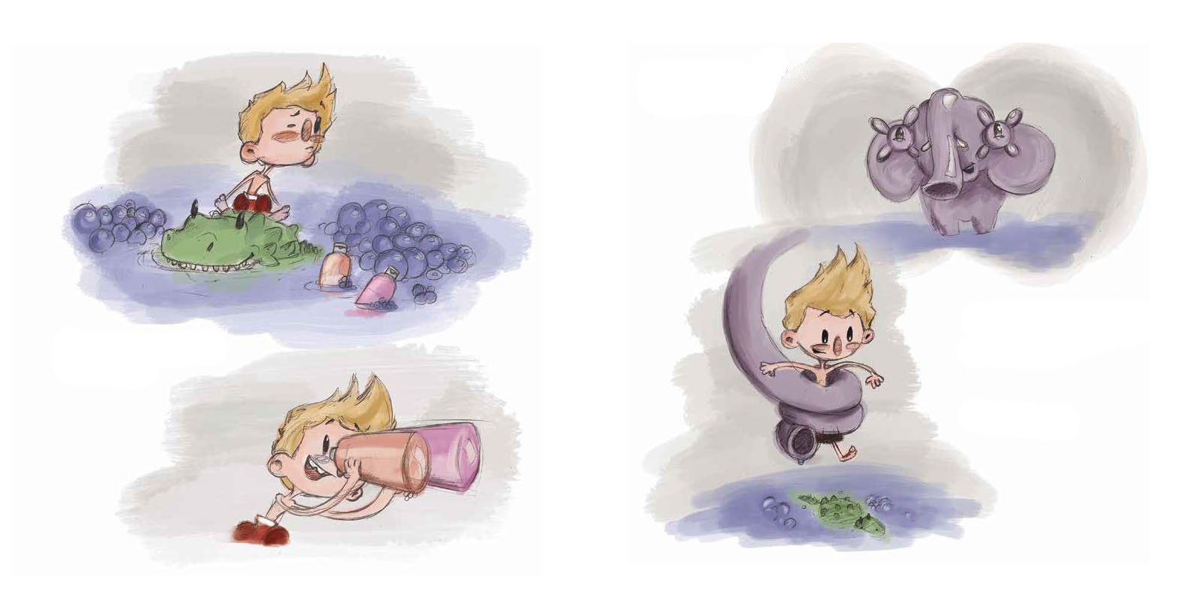
弯弯的……
看看什么来了！
长长的……

Slide 9
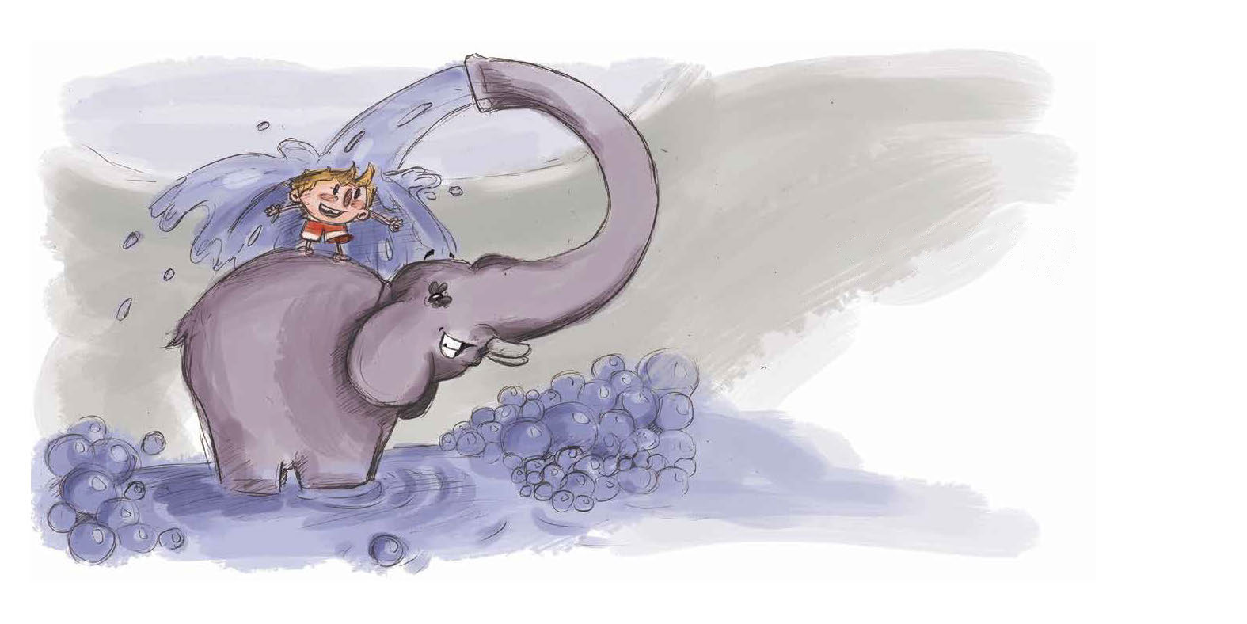
是大象！

Slide 10
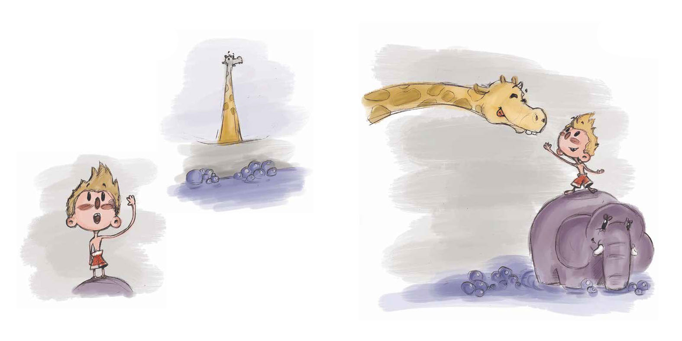
有轰隆轰隆的声音……
越来越高……

Slide 11
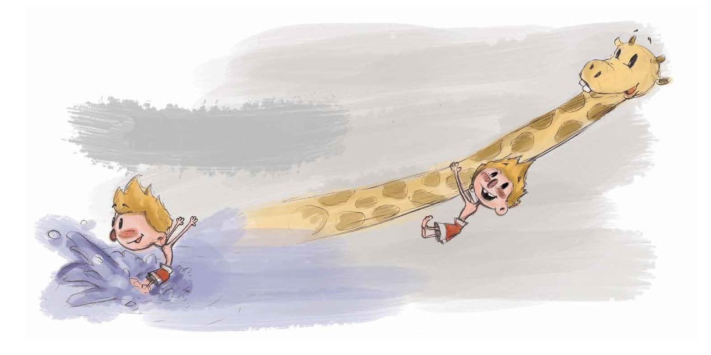
长颈鹿！

Slide 12
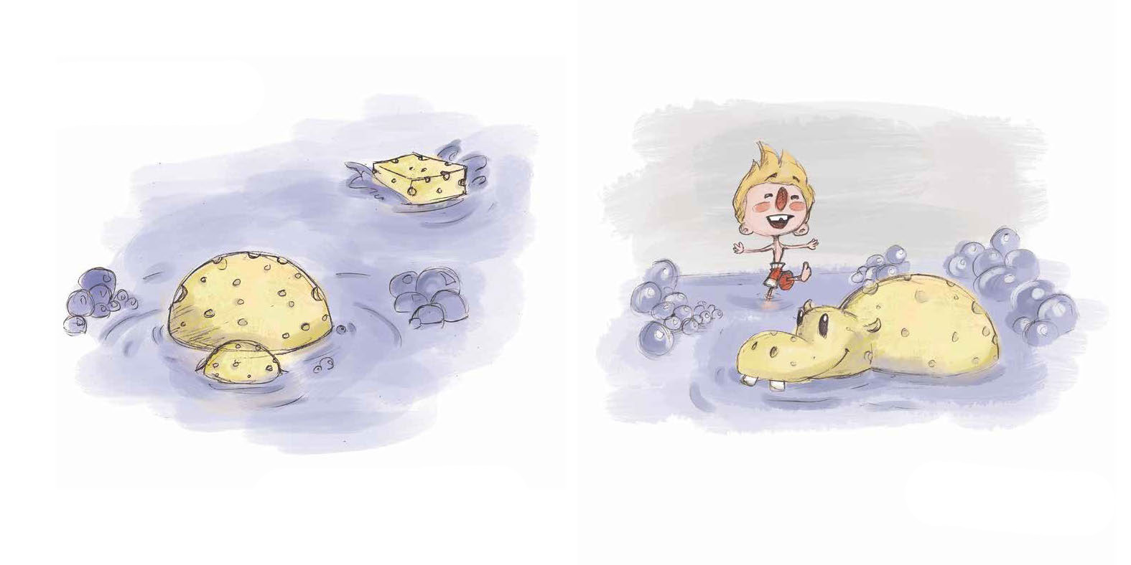
哗啦哗啦……
在吐泡泡……

Slide 13
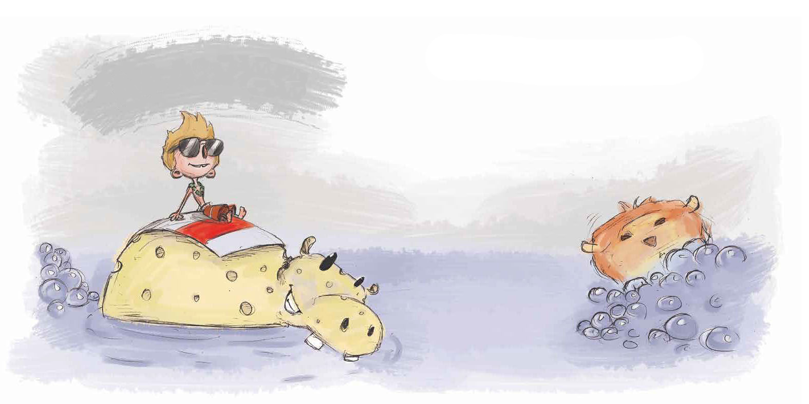
大河马！
后面好像藏着什么……

Slide 14
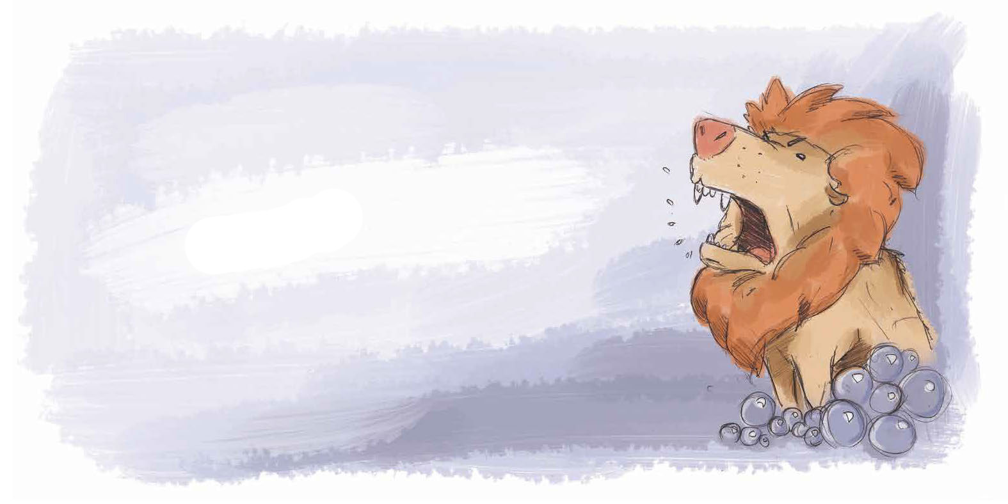
嗷呜！

Slide 15
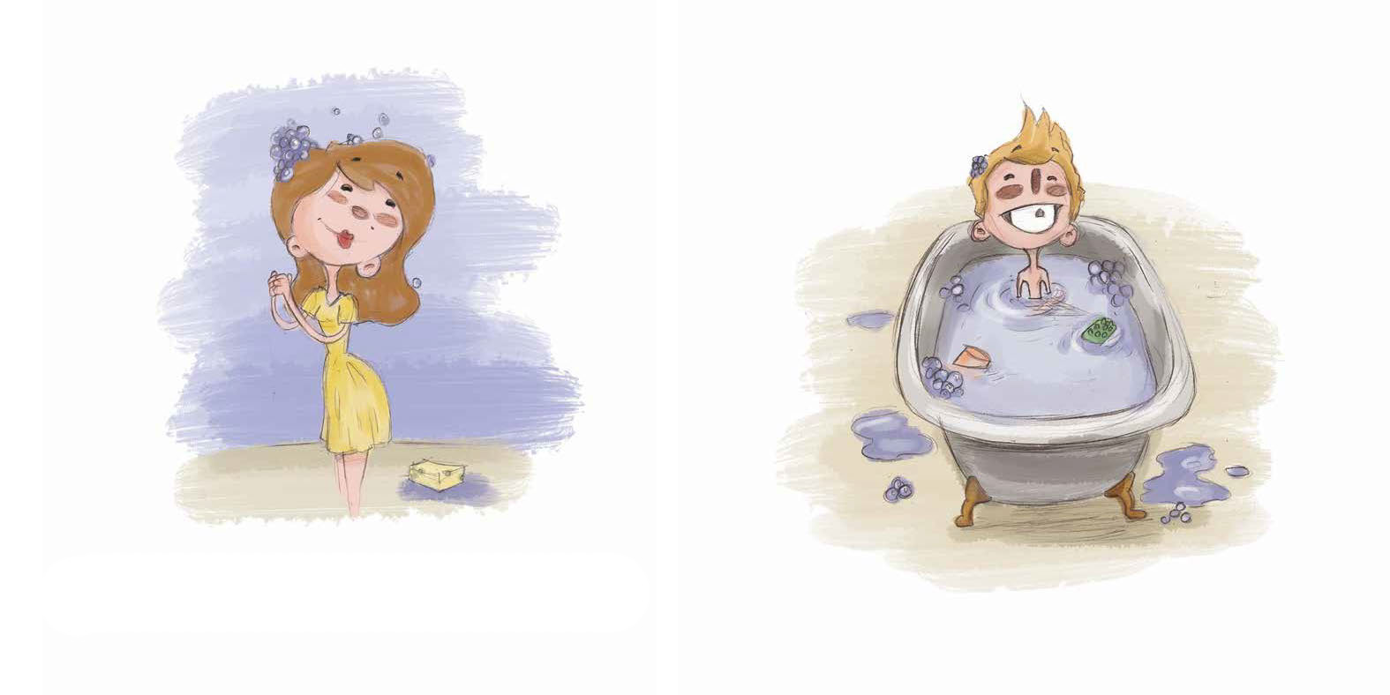
“该出来了。希望你洗干净，可以上床睡觉了。”

Slide 16
